Slide 1
TOUT PUBLIC
Plateforme Nationale Forêt-Gibier
Tutoriel d’utilisation (accès tout public)
© GIP ATGeRi Juillet 2024

Slide 2
SOMMAIRE
TOUT PUBLIC
Accès à la cartographie
Couches analytiques disponibles
Outils de recherche
Bonnes pratiques pour l’impression
Accès aux synthèses
Aide et ressources
© GIP ATGeRi Juillet 2024

Slide 3
TOUT PUBLIC
1 - ACCES A LA CARTOGRAPHIE
© GIP ATGeRi Juillet 2024

Slide 4
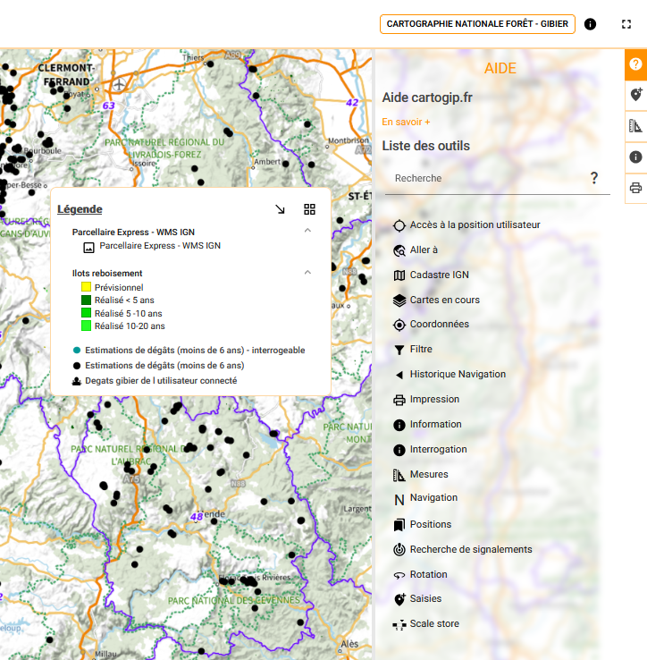
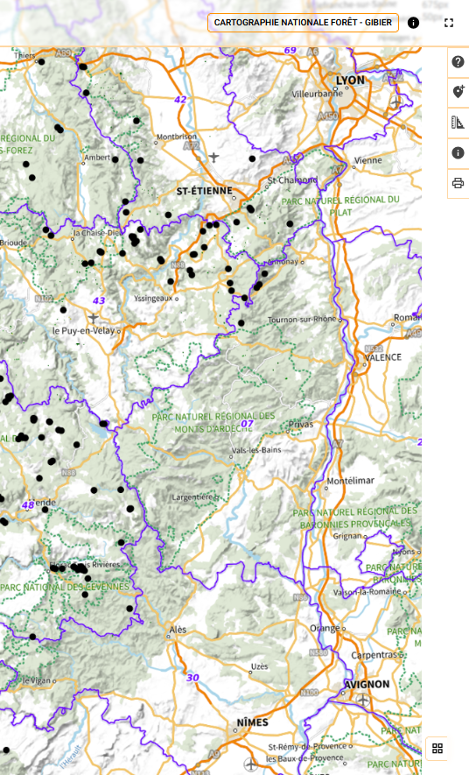
TOUT PUBLIC
1 - ACCES A LA CARTOGRAPHIE
Masquer la légende
Rubrique « Aide cartogip »
Explications sur une grande partie des outils de la visionneuse
Déplacer la légende sur la carte
Réouvrir la légende
© GIP ATGeRi Juillet 2024

Slide 5
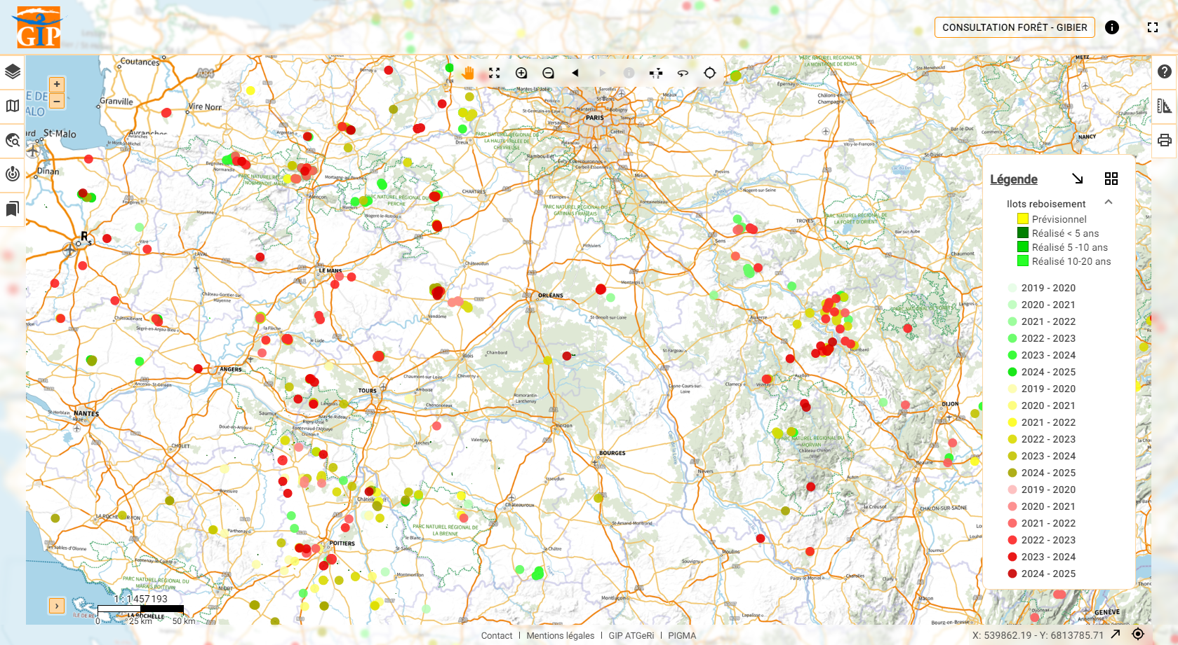
TOUT PUBLIC
1 - ACCES A LA CARTOGRAPHIE
Possibilité de zoomer et de dézoomer sur la carte
Cliquez sur « Impression » pour imprimer une carte de l’endroit de votre choix
© GIP ATGeRi Juillet 2024

Slide 6
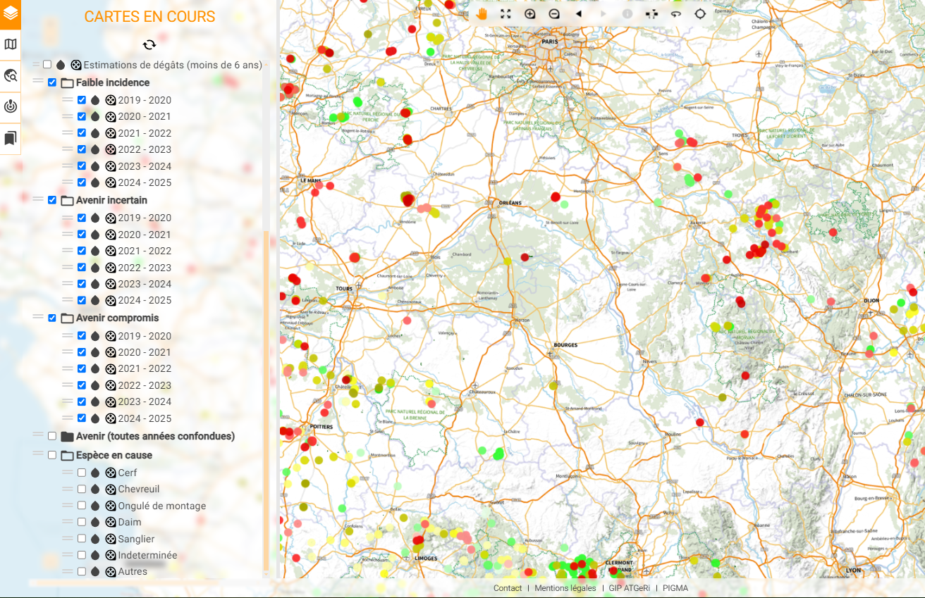
TOUT PUBLIC
2 – COUCHES ANALYTIQUES DISPONIBLES
Affichage des couches disponibles
Possibilité de sélectionner les dégâts signalés dans différentes saisons de chasse par niveau d’impact (faible incidence, avenir incertain ou avenir compromis).
Possibilité de sélectionner les signalements ayant une origine de dégâts particulière.
© GIP ATGeRi Juillet 2024

Slide 7
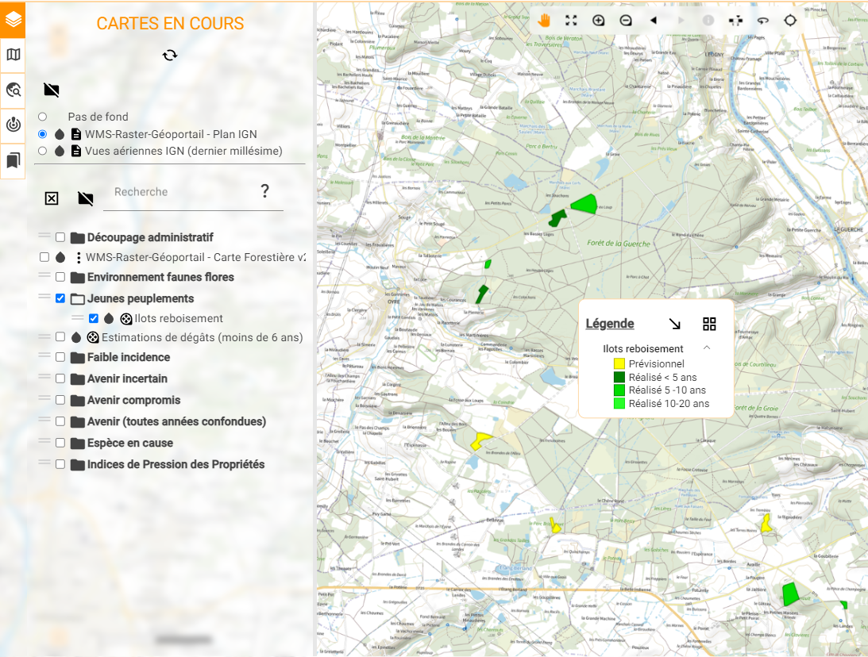
TOUT PUBLIC
2 – COUCHES ANALYTIQUES DISPONIBLES
Couche d’îlots de jeunes peuplements (moins de 20 ans).
Les polygones en jaunes correspondent à des travaux prévisionnels, qui seront passés en « réalisé » ou supprimés selon la réalisation desdits travaux. Plus le polygone est foncé, plus l’îlot est récent.
© GIP ATGeRi Juillet 2024

Slide 8
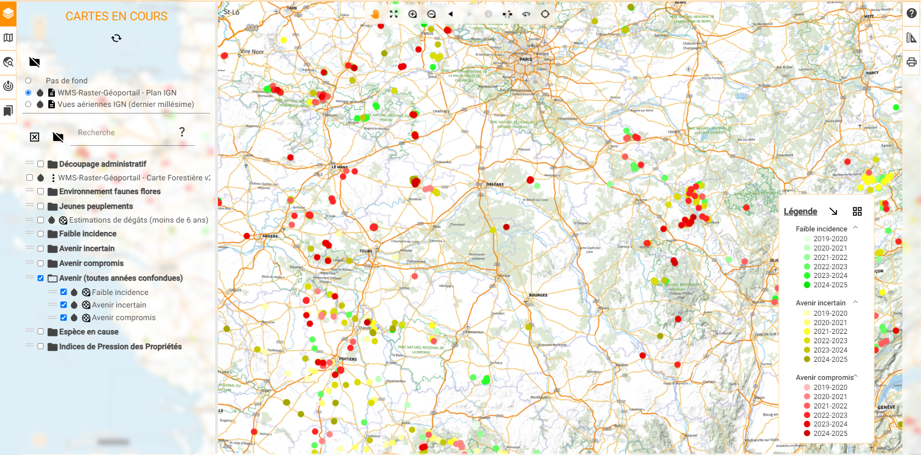
TOUT PUBLIC
2 – COUCHES ANALYTIQUES DISPONIBLES
Choisissez votre fond de carte : - le plan de l’IGN
- Vues aériennes de l’IGN
8
Rechercher une couche parmi celles disponibles
Cochez ces couches pour ajouter des informations
© GIP ATGeRi Juillet 2024

Slide 9
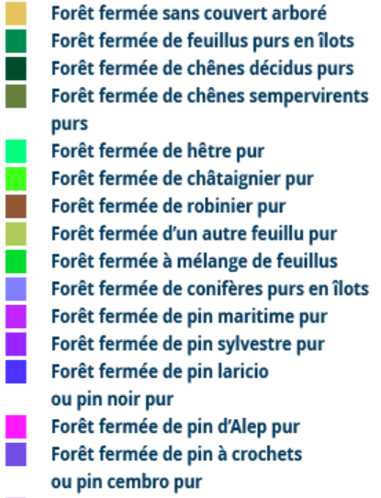
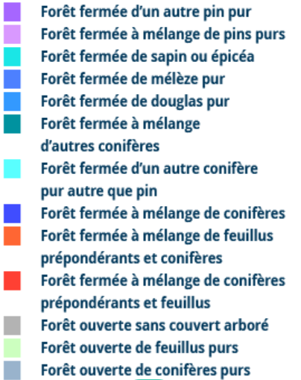
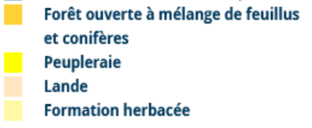
TOUT PUBLIC
2 – COUCHES ANALYTIQUES DISPONIBLES
Carte Forestière V2 :
Légende de la carte forestière V2 (source : Géoportail) :
© GIP ATGeRi Juillet 2024

Slide 10
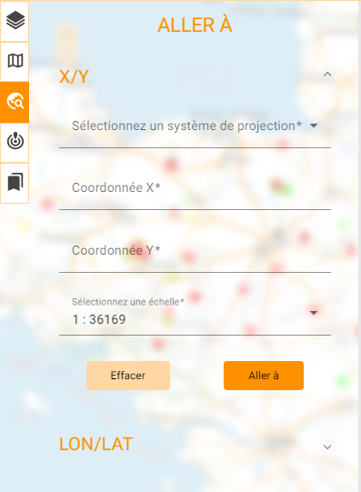
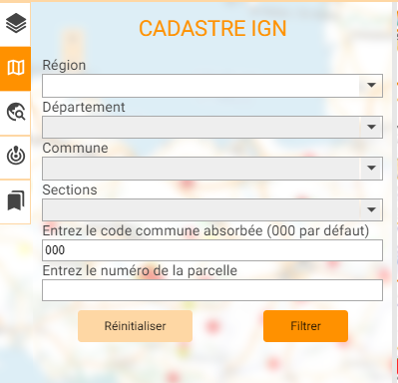
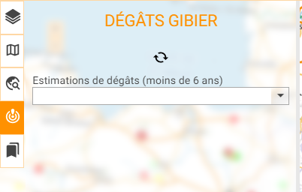
TOUT PUBLIC
3 – OUTILS DE RECHERCHE
Il est également possible de retrouver un signalement via son numéro dans l’onglet « Dégâts gibier »
Possibilité de rechercher un endroit précis grâce aux coordonnées géographiques ou à la section cadastrale
© GIP ATGeRi Juillet 2024

Slide 11
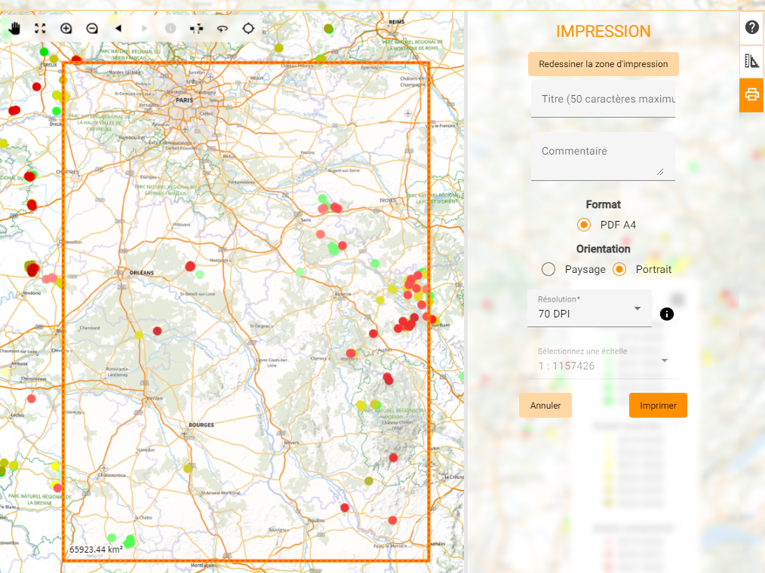
TOUT PUBLIC
4 – BONNES PRATIQUES POUR L’IMPRESSION
Pour imprimer une carte sous format PDF :
Cliquez sur « impression » pour imprimer une carte de l’endroit de votre choix.
Saisir un titre, éventuellement des commentaires.
Vous pouvez choisir au choix l’orientation paysage ou portrait, matérialisée par un cadre orange sur la carte, que vous pouvez déplacer à la souris en cliquant sur sa bordure (des tirets rouges apparaissent).
© GIP ATGeRi Juillet 2024
11

Slide 12
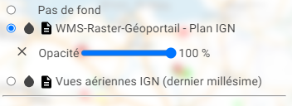
TOUT PUBLIC
4 – BONNES PRATIQUES POUR L’IMPRESSION
Quelques informations concernant l’impression :
Les vues aériennes ne s’affichent pas lors de l’impression
Cliquez sur « Changer l’opacité » pour régler l’opacité de la couche sélectionnée.
© GIP ATGeRi Juillet 2024

Slide 13
TOUT PUBLIC
5 – ACCES AUX SYNTHESES
© GIP ATGeRi Juillet 2024

Slide 14
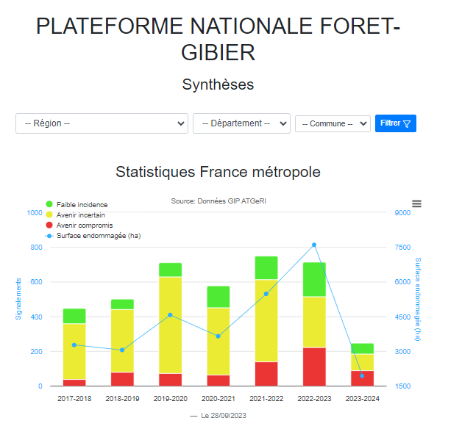
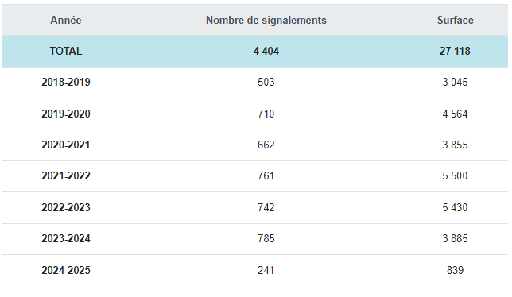
TOUT PUBLIC
5 – ACCES AUX SYNTHESES
Possibilité de filtrer la synthèse sur une région, un département ou une commune.
© GIP ATGeRi Juillet 2024

Slide 15
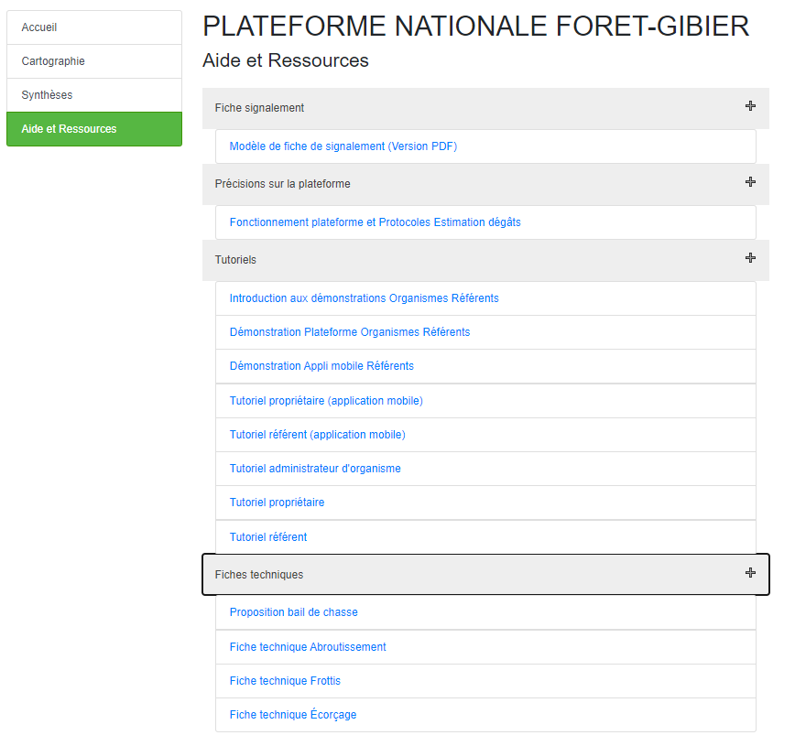
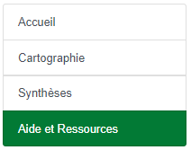
TOUT PUBLIC
6 – AIDE ET RESSOURCES
Modèle de la fiche de signalement
Fonctionnement général de la plateforme
Tutoriels et aides d’utilisations
Fiches techniques
© GIP ATGeRi Juillet 2024

